Slide 1
Etape 3 : exploiter les lois de l’électricité
Questionnement n°2
Comment se comporte l’intensité du courant dans les circuits en dérivation ?

Slide 2
Hypothèse
Je pense que ….
… l’intensité du courant dans les montages en dérivation …
Reste la même, ou se partage, ou se divise….

Slide 3
Protocole
Réaliser un circuit en dérivation avec 2 branches comportant une ampoule de 0,5 W et un résistor de 100 Ω
Mesurer l’intensité du courant dans la branche principale et les branches en dérivation.

Slide 4
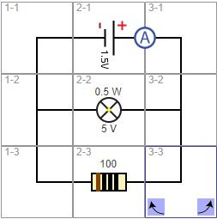
Schéma
Branche principale
Branches en dérivation

Slide 5
Mesures
L’intensité vaut dans la branche principale Ip = 45 mA.
L’intensité vaut dans la branche avec la lampe Ilampe = 30 mA.
L’intensité vaut dans la branche avec le résistor I résistor = 15 mA.

Slide 6
Conclusion
Dans un montage en dérivation, l’intensité du courant dans la branche principale est égale à la somme des intensités dans les branches en dérivation.

Slide 7
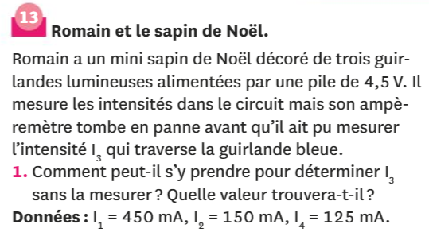

Slide 8
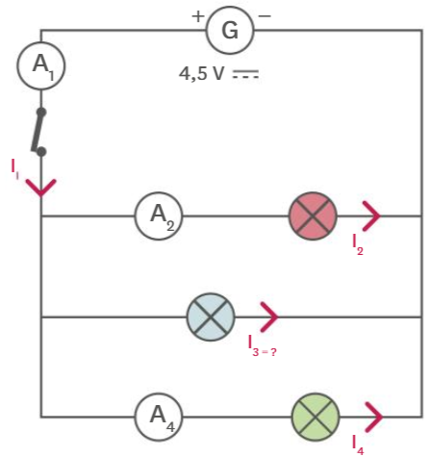

Slide 9
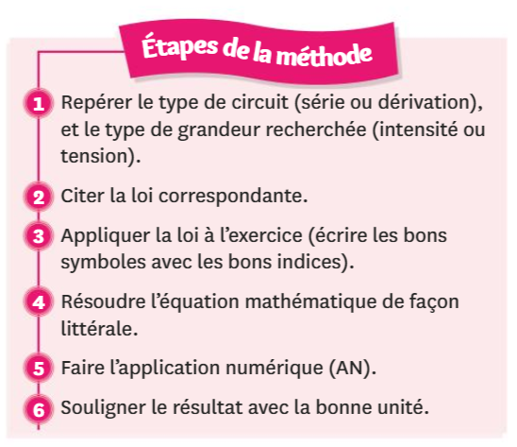

Slide 10
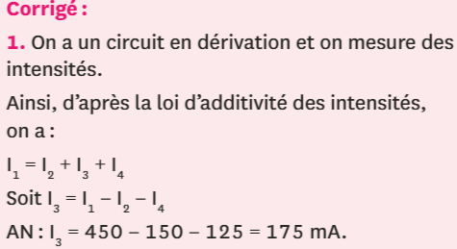

Slide 11
